Slide 1
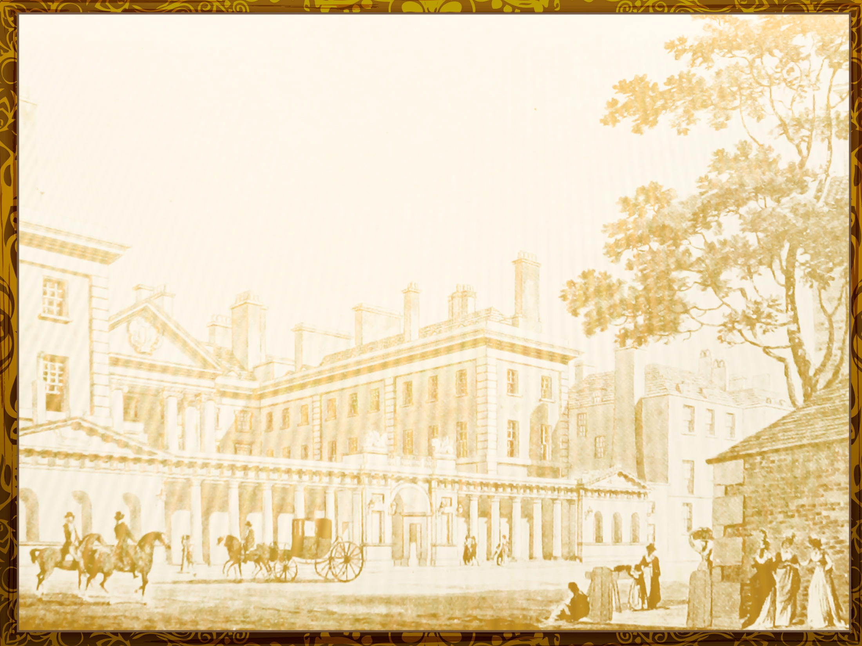
Дети великих писателей
Работу выполняла Мотовилова Алина, ученица 9А класс
Руководитель- Архипенко Нина Ивановна

Slide 2

Гипотеза:
Всегда ли дети великих писателей и поэтов достойно продолжают дело своих отцов.
Предмет исследования: творческая судьба детей великих писателей и поэтов 19 века
Задачи исследования:
познакомиться с фрагментами семейной жизни писателей и поэтов 19 века;
познакомиться с биографией детей писателей и поэтов 19 века

Slide 3
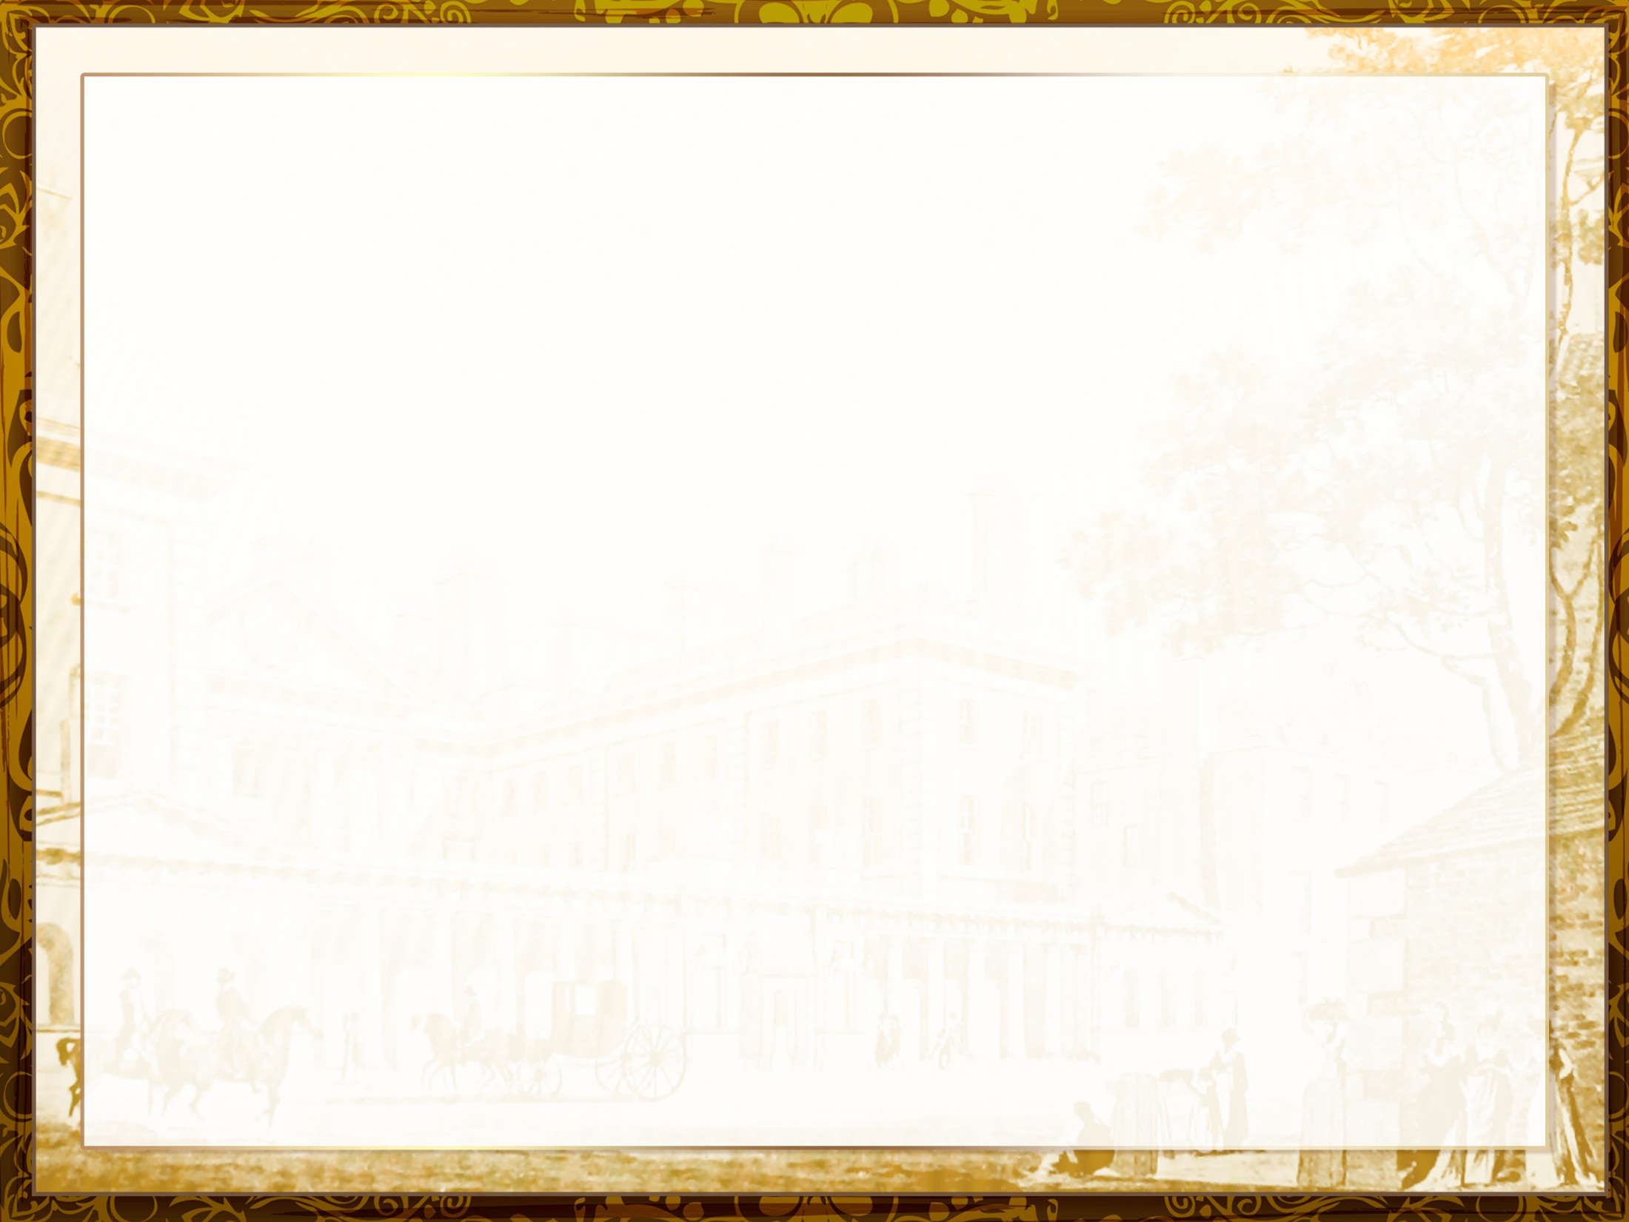
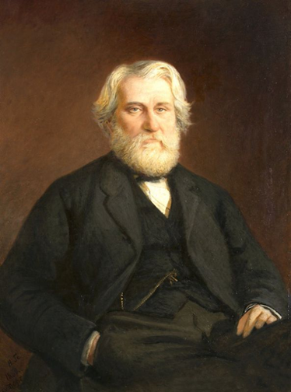
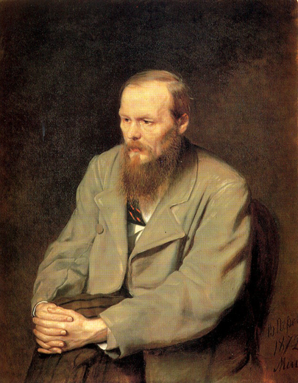
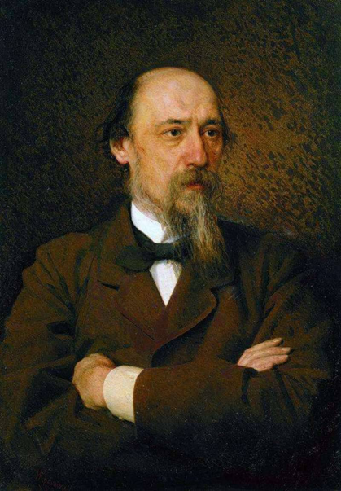
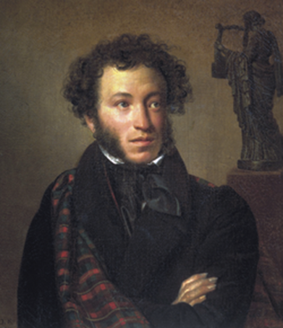
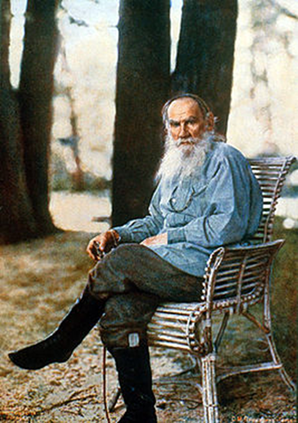
Название презентации

Slide 4
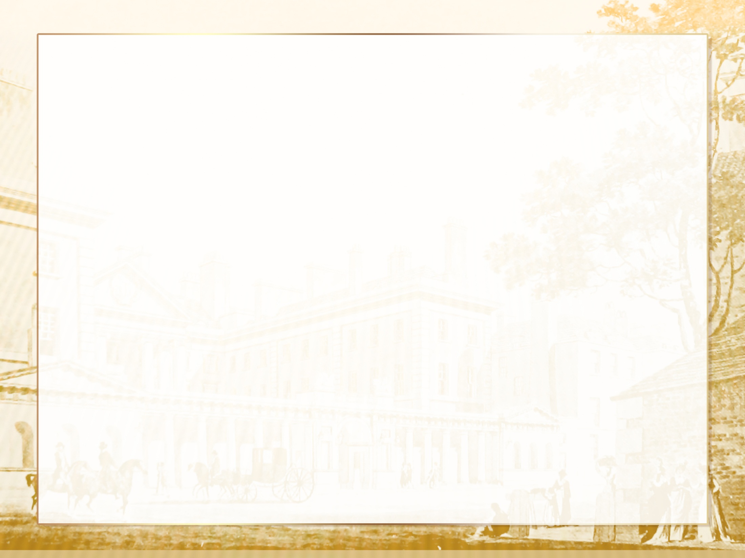

Александр Сергеевич Пушкин
Текст
6 июня 1799 — 29 января 1837
Русский поэт, драматург и прозаик, заложивший основы русского реалистического направления, критик и теоретик литературы, историк, публицист; один из самых авторитетных литературных деятелей первой трети XIX века

Slide 5

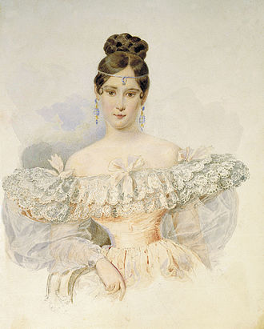
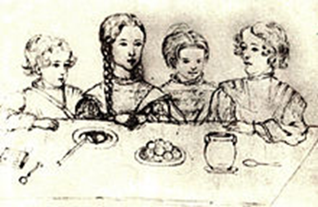
Дети Пушкина в 1841 году: Гриша, Маша, Наташа, Саша.
Наталья Николаевна Гончарова
В 1830 году А. С. Пушкин обвенчался с Натальей Николаевной Гончаровой.

Slide 6
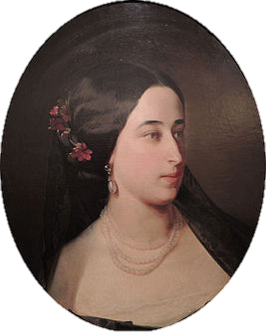
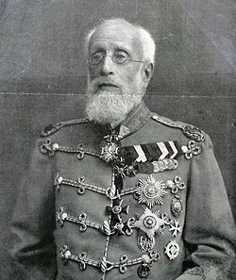
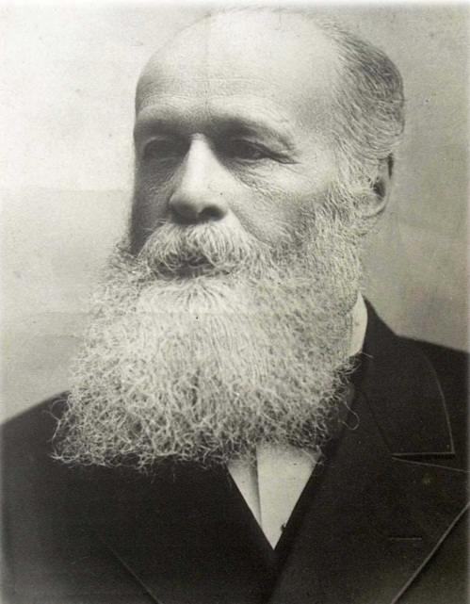
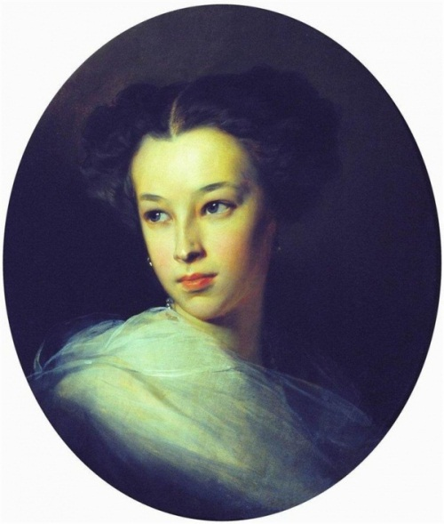
Дети А. С. Пушкина и Н. Н. Гончаровой
Мария Александровна Гартунг (1832-1919)
Александр Александрович Пушкин (1833-1914)
Григорий Александрович Пушкин (1835-1905)
Наталья Александровна Пушкина-Дубельт (1836-1913)

Slide 7
Николай Алексеевич Некрасов
28 ноября 1821- 27 декабря 1877
Русский поэт, писатель и публицист, классик русской литературы. С 1847 по 1866 год — руководитель литературного и общественно-политического журнала «Современник».

Slide 8
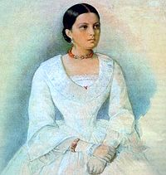
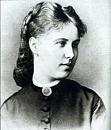
Авдотья Яковлевна Панаева – гражданский брак в течение 16 лет (с 1847года ). От брака был сын, прожил недолго.
Зинаида Николаевна (Фёкла Анисимовна Викторова). Детей не было.

Slide 9
Фёдор Михайлович Достоевский
11 ноября 1821- 9 февраля 1881
Русский писатель, мыслитель, философ и публицист. Член-корреспондент Петербургской академии наук с 1877 года.

Slide 10
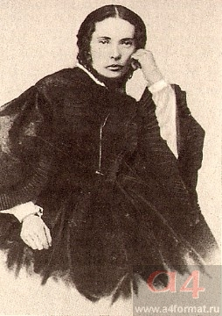
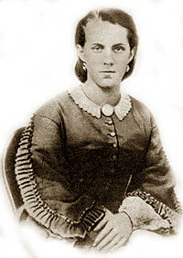
Мария Дмитриевна Исаева
Анна Григорьевна Сниткина
От первого брака, продлившегося 7 лет, у Ф. М. Достоевского детей не было.
От этого брака было четверо детей

Slide 11
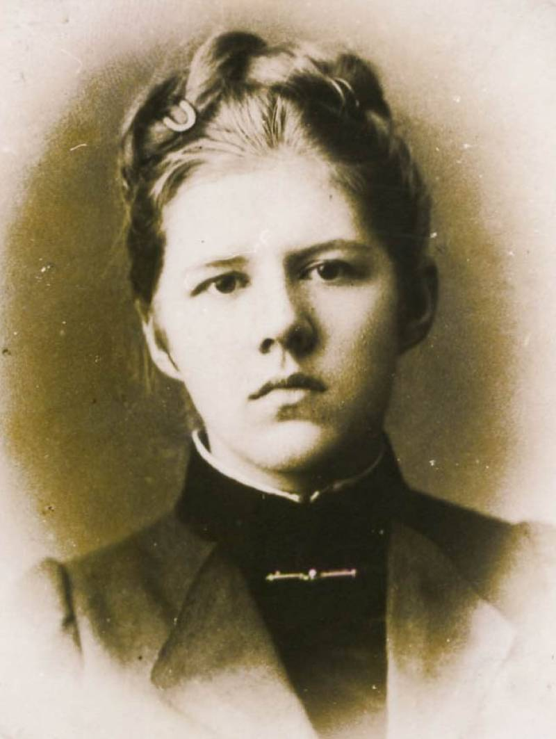
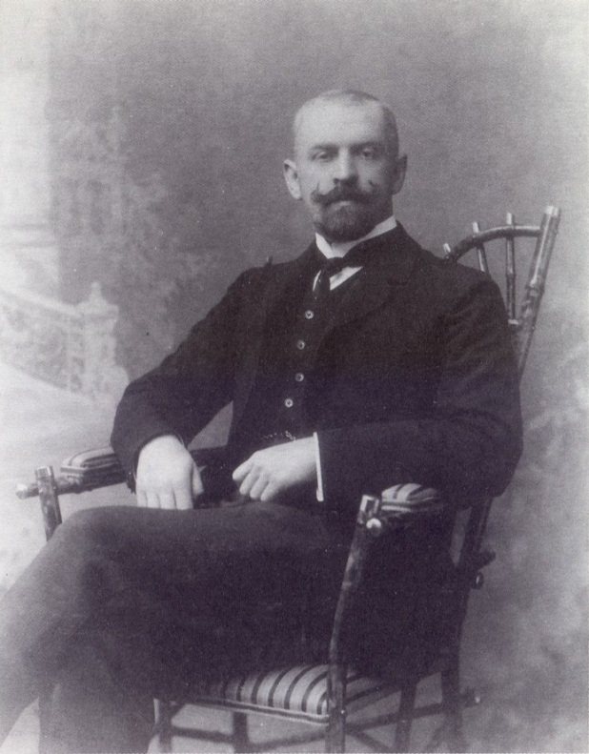
Дети Ф. М. Достоевского и А. Н. Сниткиной
Дочь Софья Фёдоровна Достоевская (1868—1868)
Сын Алексей Фёдорович Достоевский (1875—1878)
Дочь Любовь Фёдоровна Достоевская (1869—1926)
Сын Фёдор Фёдорович Достоевский (1871—1922)

Slide 12
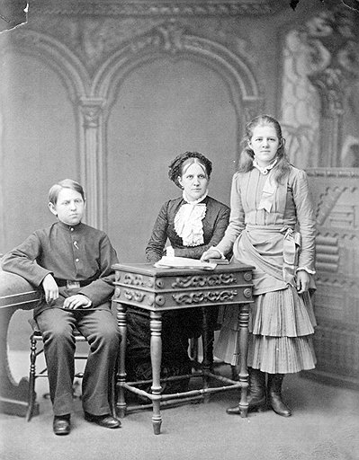
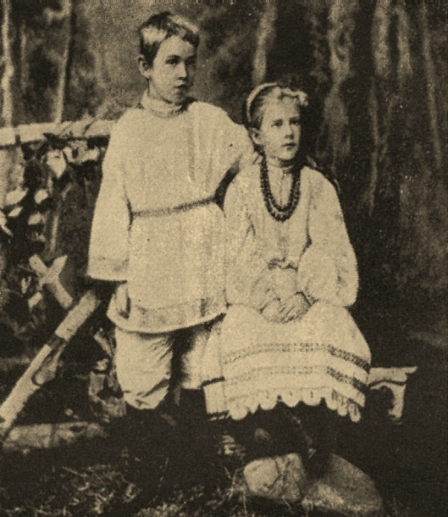
Дети Ф. М. Достоевского и А. Г. Сниткиной
Федор и Любовь Достоевские
Анна Сниткина и дети

Slide 13
Иван Сергеевич Тургенев
9 ноября 1818- 3 сентября 1883
Русский писатель-реалист, поэт, публицист, драматург, переводчик. Один из классиков русской литературы, внёсших наиболее значительный вклад в её развитие во второй половине XIX века.

Slide 14
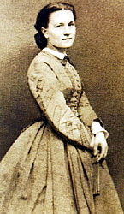
Единственная дочь И. С. Тургенева- Пелагея (Полина)
26 апреля 1842 - 12 октября 1918
Иван Сергеевич узнал о рождении дочери, когда ей исполнилось восемь лет. В 1850 году в восьмилетнем возрасте Полина Тургенева уехала из России во Францию, где жила в семье Виардо.

Slide 15
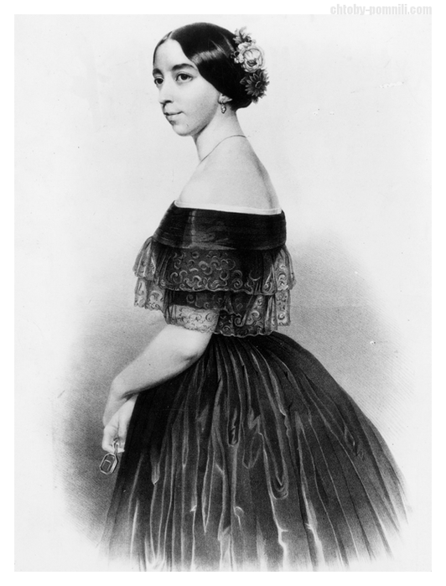
Полина Виардо
18 июля 1821- 18 мая 1910
Полина Виардо -испано-французская певица ,вокальный педагог и композитор, возлюбленная Ивана Сергеевича Тургенева.

Slide 16

Лев Николаевич Толстой
28 августа 1828- 7 ноября 1910
Русский писатель и мыслитель, один из величайших писателей мира. Участник обороны Севастополя. Просветитель, публицист, религиозный мыслитель, его авторитетное мнение послужило причиной возникновения нового религиозно-нравственного течения — толстовства.

Slide 17
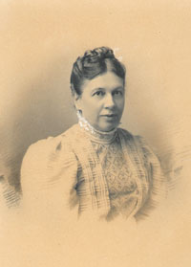
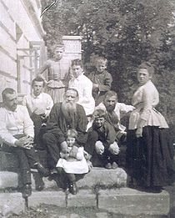
Брак с Софьей Андреевной Берс
В 1862 году Лев Николаевич женился на графине Софье Андреевне. От брака родилось 9 сыновей и 4 дочери, пять детей из тринадцати умерли в детстве.
Софья Андреевна Берс
Л. Н. Толстой с женой и детьми

Slide 18
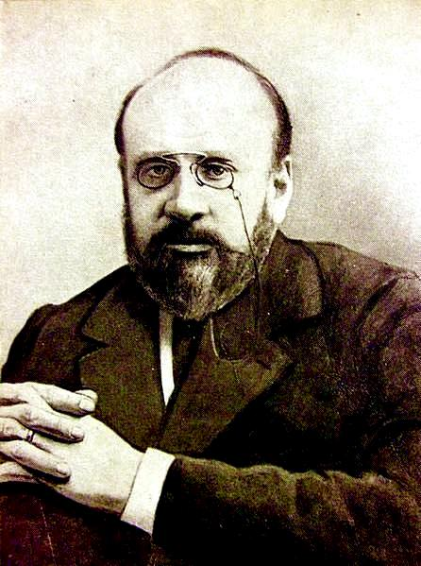
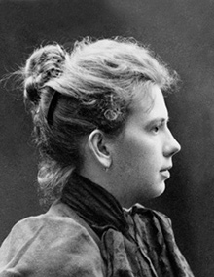
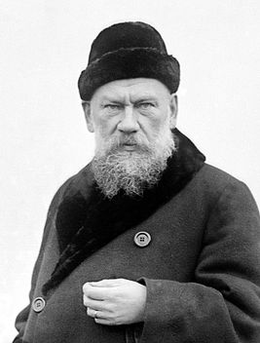
Дети Л. Н. Толстого
Сергей Львович Толстой (1863—1947)
Татьяна Львовна Толстая (Сухотина) (1864—1950)
Илья Львович Толстой (1866—1933)

Slide 19
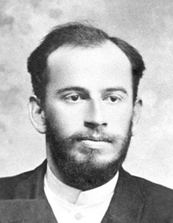
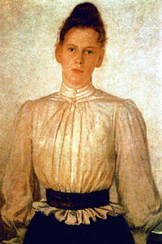
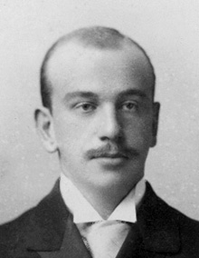
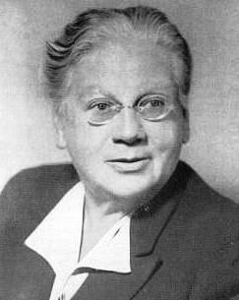
Дети Л. Н. Толстого
Лев Львович Толстой (1869—1945)
Мария Львовна Толстая (1871—1906)
Андрей Львович Толстой (1877—1916)
Александра Львовна Толстая (1884—1979)

Slide 20
Дети великих гениев не стали гениями. Гении рождаются раз в столетие.
Название презентации

Slide 21
Спасибо за внимание!

